Slide 1
Проблемная задача:
Посчитайте, используя ЭТ, хватит ли вам 260 рублей, чтобы купить все продукты, которые вам заказала мама, и хватит ли купить чипсы за 25 рублей?

Slide 2
Тема урока:
Электронные таблицы
Задачи урока:
Расширить представление о табличных моделях;
Познакомиться с электронными таблицами;
Научиться создавать и выполнять простейшие вычисления в электронных таблицах.

Slide 3
Для автоматизации обработки данных, представленных в табличной форме, используются специальные программы, называемые электронными таблицами (ЭТ) или табличным процессором
Microsoft Excel

Slide 4
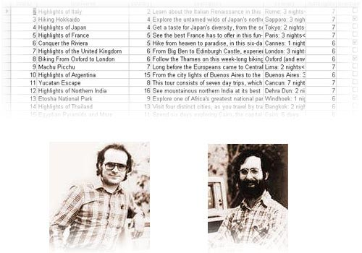
Из истории: Первая электронная таблица Vizicalc
( визуальный компьютер) была создана в 1979 г. Д. Бриклином и Р. Фреэнкстоном.
Первыми кто стал применять ЭТ, были экономисты, которые с восторгом приняли это новшество.

Slide 5
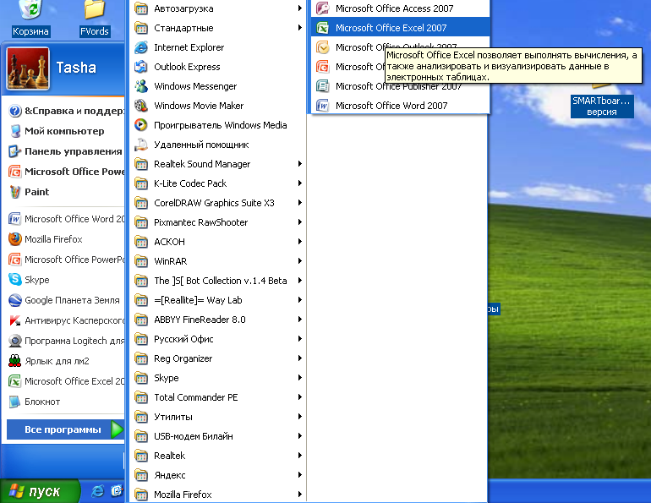
Запуск программы Microsoft EXSEL 2007:

Slide 6
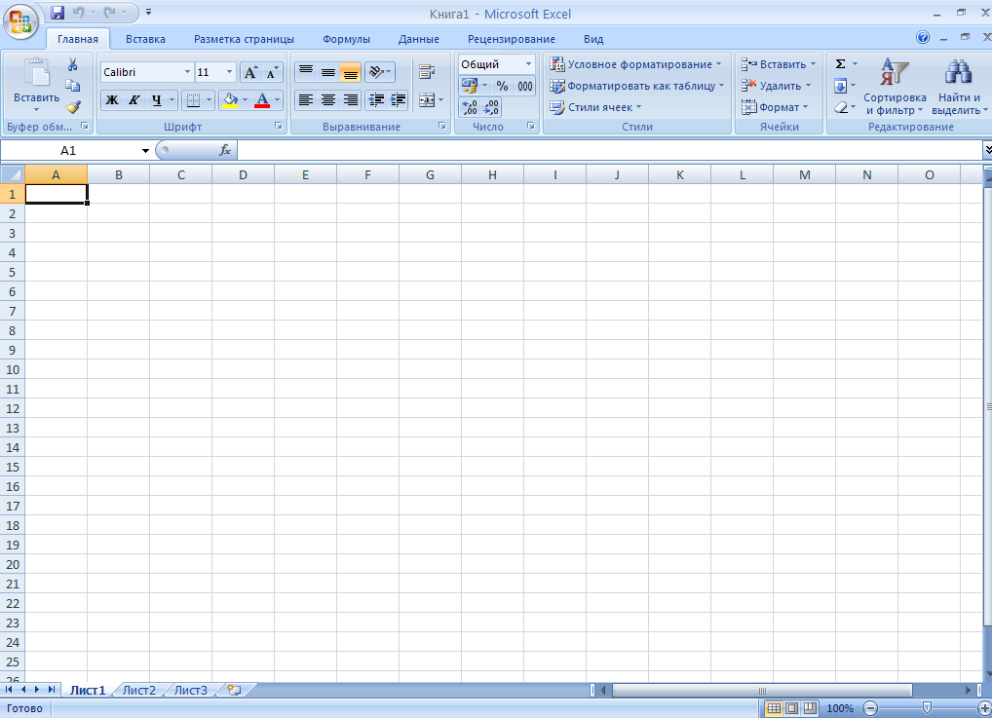
Интерфейс программы
Кнопки Управления
размерами окна
Адрес ячейки
Строка формул
Главное
меню
Выделенная ячейка
Р а б о ч а я о б л а с т ь

Slide 7
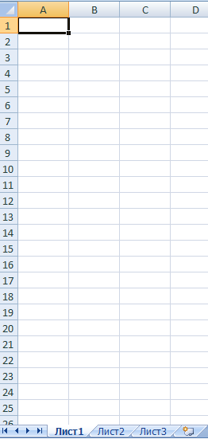
Создаваемый и сохраняемый в Excel документ называется рабочей книгой
Рабочая книга состоит из рабочих листов, похожих на листы бухгалтерской книги
Их можно перелистывать, щелкая на ярлыках, расположенных внизу окна

Slide 8
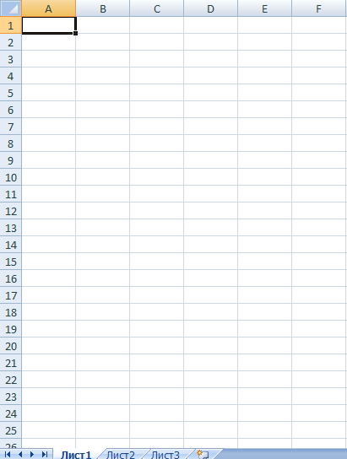
Основная часть окна табличного процессора – рабочий лист. Рабочий лист состоит из 256 столбцов и 65536 строк.
Столбцы именуются латинскими буквами в алфавитном порядке, строки нумеруются сверху вниз, начиная с 1.

Slide 9
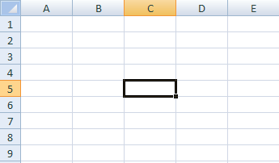
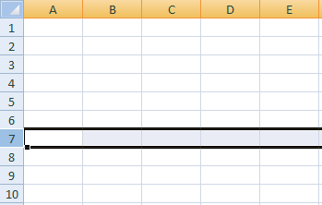
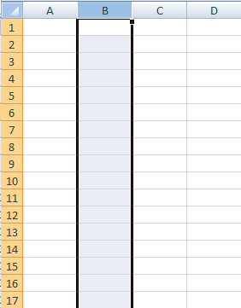
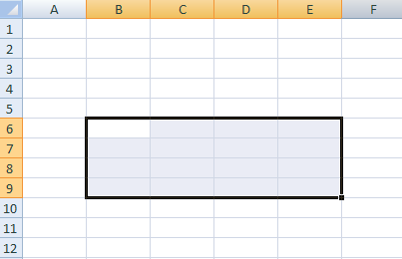
На пересечении столбцов и строк образуются ячейки. Каждая ячейка имеет имя, составленное из буквенного имени столбца и номера строки, на пересечении которых она располагается. Имя ячейки называют её адресом.
С5
Расположенные подряд ячейки в строке или столбце или прямоугольнике образуют диапазон . При задании диапазона указывают его начальную и конечную ячейки, в прямоугольном диапазоне – ячейку левого верхнего и правого нижнего углов.
В6:Е9

Slide 10
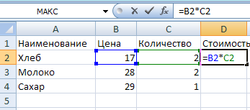
Важным элементом электронной таблицы является табличный курсор – выделенный прямоугольник. Ячейка таблицы, которую в данный момент занимает курсор, называется активной ячейкой. Вводить и редактировать данные можно только в активной ячейке.
В ячейке могут помещаться текст, число или формула.
Формулы являются своеобразными инструкциями , определяющими порядок вычислительных действий. Они могут содержать имена ячеек, числа, знаки операций «+» «-»«*»«/» и обращения к функциям
Строка формул

Slide 11
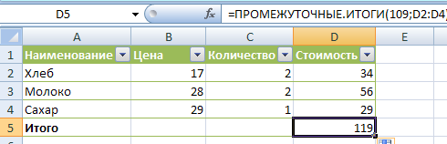
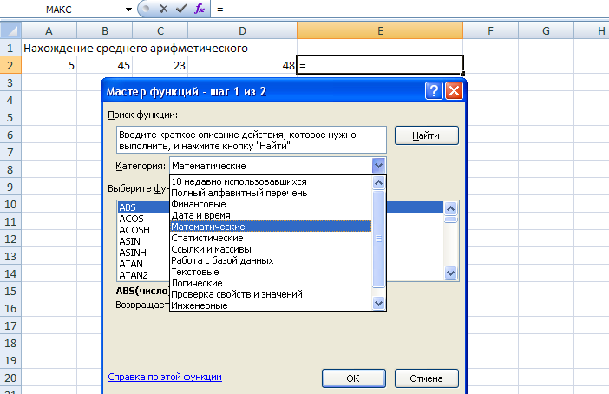
При решении задач мы будем использовать функции суммирования (СУММ), вычисления среднего арифметического значения (СРЗНАЧ), нахождения максимума (МАКС) и минимума (МИН).

Slide 12
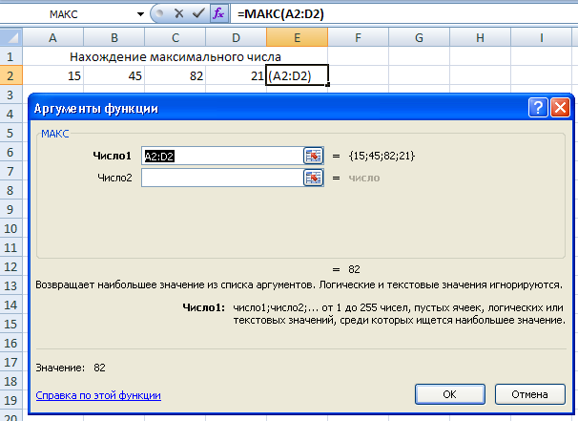
Изменение содержимого любой ячейки электронных таблиц приводит к автоматическому пересчету значений всех ячеек таблицы, в которых есть ссылки на данную.

Slide 13
Давайте обсудим
Какие преимущества может дать обработка информации с помощью электронных таблиц по сравнению с обработкой вручную?
В каких областях деятельности человека могут использоваться электронные таблицы?

Slide 14
Самое главное
Для автоматизации обработки данных , представленных в табличной форме, используются программы, называемые электронными таблицами (ЭТ) или электронными процессорами.
Изменение содержимого любой ячейки ЭТ приводит к автоматическому пересчету значений всех ячеек таблицы, в которых есть ссылки на данную.
Электронные таблицы не только автоматизируют расчеты, но и являются эффективным средством моделирования различных вариантов и ситуаций. Меняя значения исходных данных, можно проследить за изменением получаемых результатов и из множества вариантов решения задачи выбрать наиболее подходящий.

Slide 15


Вот наилучший способ посадки за компьютером
Экран монитора находится на расстоянии 50-70 см от глаз.
50-70 см
Придерживайтесь этих рекомендаций, и тогда работа за компьютером не окажется вредной для здоровья.
Обе ступни стоят на полу.
Плечи расслаблены. Локти слегка касаются туловища. Предплечья находятся на той же высоте, что и клавиатура.
Спина расположена вертикально.

Slide 16
Выполните практическую работу на ПК:
Посчитайте, используя ЭТ, хватит ли вам 260 рублей, чтобы купить все продукты, которые вам заказала мама, и хватит ли купить чипсы за 25 рублей?
№ | Наименование | Цена в рублях | Количество | Стоимость
1 | Хлеб | 17 | 1 | =С2*D2
2 | Кофе | 120 | 1 | =С3*D3
3 | Молоко | 28 | 1 | =С4*D4
4 | Пельмени | 60,5 | 0,5 | =С5*D5
5 | Чипсы | 25 | 1 | =С6*D6
 |  |  | Итого: | =Е2+Е3+Е4+Е5+Е6

Slide 17
Ход работы:
В ячейку А1 вводим “№”
В ячейки А2, А3, А4, А5, А6, А7, А8 вводим “1”, “2”, “3”, “4”, “5”
В ячейку В1 вводим “Наименование”
В ячейку С1 вводим “Цена в рублях”
В ячейку D1 вводим “Количество”
В ячейку Е1 вводим “Стоимость”
и т.д.
В столбце “Стоимость” все формулы записываются на английском языке!
В формулах вместо переменных записываются имена ячеек.
После нажатия Enter вместо формулы сразу появляется число – результат вычисления

Slide 18
После выполнения работы получаем:
№ | Наименование | Цена в рублях | Количество | Стоимость
1 | Хлеб | 17 | 1 | 17
2 | Кофе | 120 | 1 | 120
3 | Молоко | 28 | 1 | 28
4 | Пельмени | 60,5 | 0,5 | 60,5
5 | Чипсы | 25 | 1 | 25
 |  |  | Итого: | 250,5
Ответ: на продукты и чипсы 260 рублей хватит.

Slide 19
Рефлексия ученицы(ка) ___ класса
по теме “Знакомство с электронными таблицами”
На уроке информатики по этой теме я знал(а)______________________________________________________.
На уроке информатики по этой теме я научился: ________________.
Лучше всего у меня получалось: ______________________________.
Основные трудности при изучении темы: _____________________.
Оцените ваши чувства и ощущения во время изучения темы:
здорово - норма – плохо -
Чтобы я изменил(а) на уроке, чтобы улучшить свои результаты: ____________________________________________________________.

Slide 20
Домашнее задание:
п. 2.8 (учебник Л. Босовой),
подготовить в тетради таблицу
к заданию № 4 работа № 8 стр. 187

Slide 21

Спасибо за урок!

